Slide 1
Virtualpantry
Felhasználói dokumentáció

Slide 2
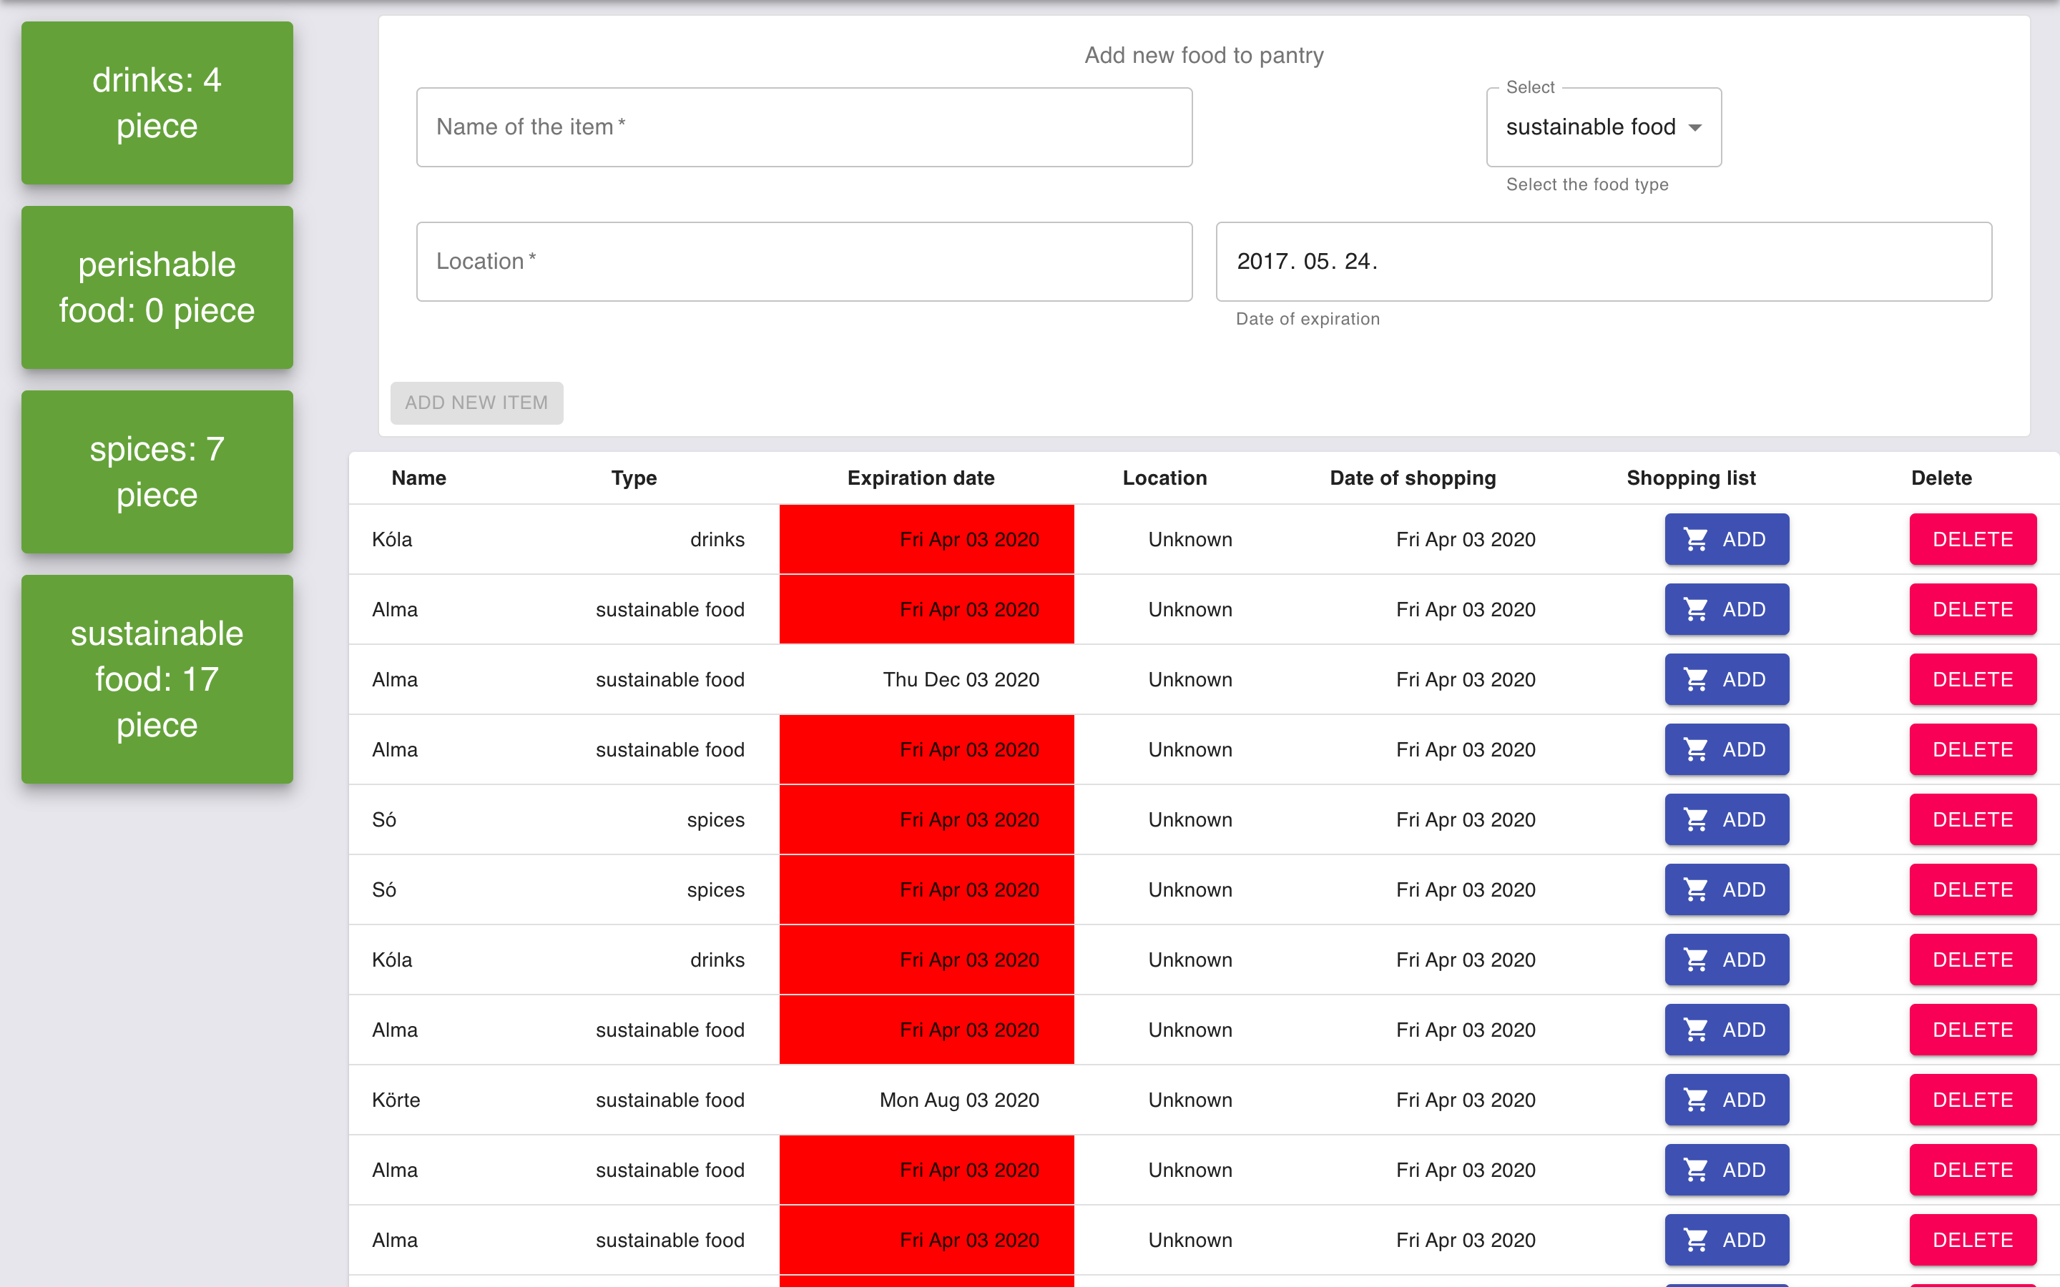
Kezdő oldal : A virtuális spájz https://virtualspice.herokuapp.com/virtualspice
Új elem felvétele a spájzba: kötelező mezők:
elem neve, típusa, lejárati dátum
Az elem hozzáadása:
ADD NEW ITEM nevű gombbal
A következő dián részletezve
Tájékoztató kártyák:
milyen típusú elemből hány darab található a spájzban. A kártyák színe minden betöltéskor véletlenszerűen változik
A spájz tartalma:
Az elem neve, típusa lejárati ideje, hol lehet beszerezni, a vásárlás dátuma.
Lehetőség van az elemet hozzáadni a bevásárló listához, vagy törölni azt a spájzból
DELETE gombra kattintva az elem törlődik a spájzból . Az oldal újboli betöltésekor már nem szerepel a listában
Amennibyen hozzáadunk egy elemet a bevásárló listához, felugrik egy ablak: Succesfully added to shopping list
Expiration date: a lejárati idő: a lejárt termék cellájának háttere pirosra vált, figyelmeztetve a felhasználót, hogy lejárt termék van a spájzban
ADD gombra kattintva az elem a bevásárló listára kerül

Slide 3
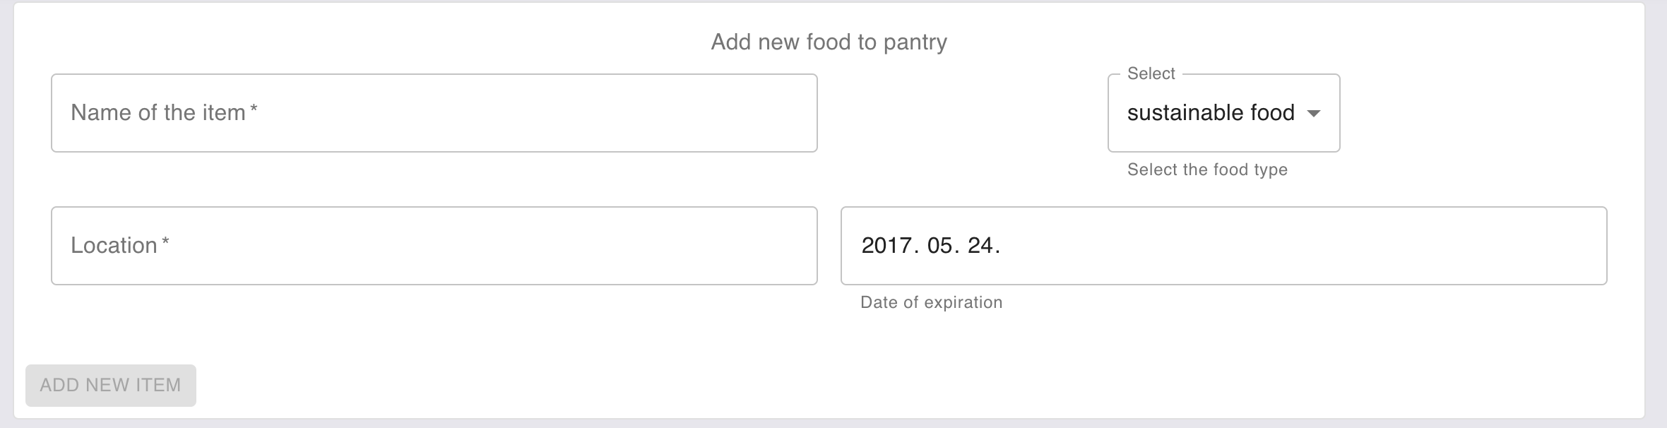
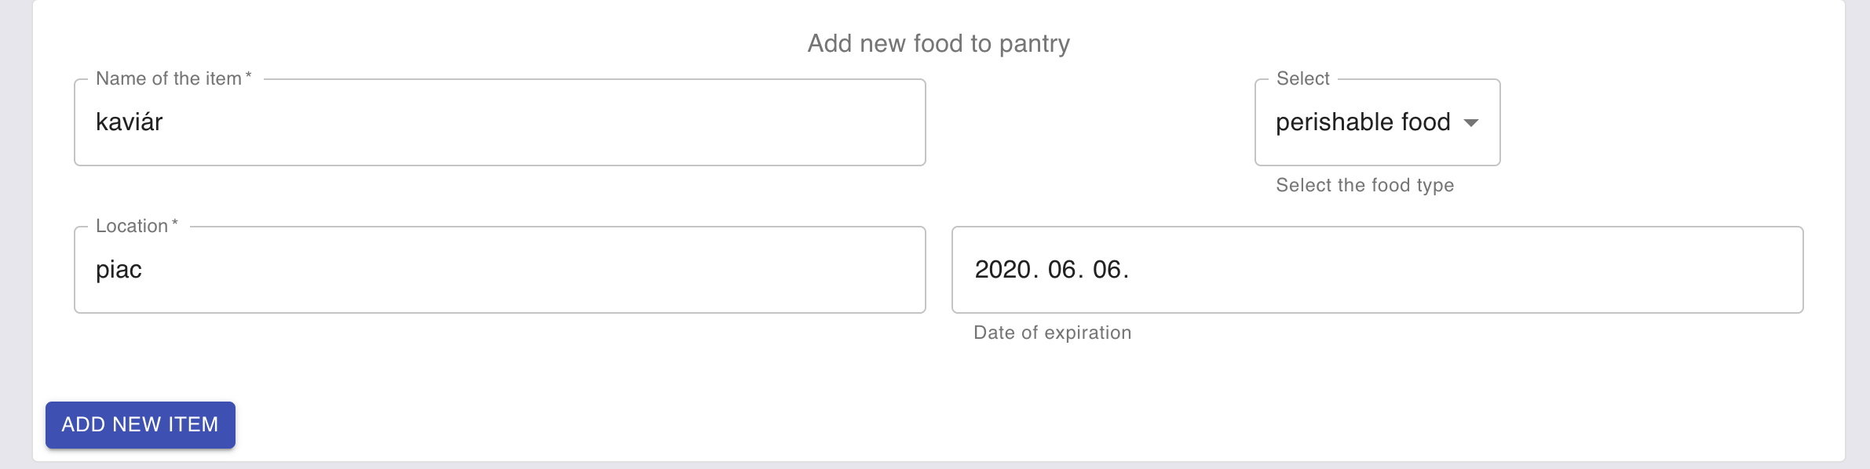
Új elem rögzítése a virtuális spájz oldalon
Új elem felvétele a spájzba: kötelező mezők:
elem neve, típusa, Location, lejárati dátum
Az elem hozzáadása:
ADD NEW ITEM nevű gombbal
ADD NEW ITEM gomb akkor válik aktívvá, ha minden mező ki van töltve és a lejárati dátum nem kisebb mint a mai dátum
ADD NEW ITEM gombra kattintva az elem hozzáadódik a listához az oldal frissítését követően láthatóvá válik

Slide 4
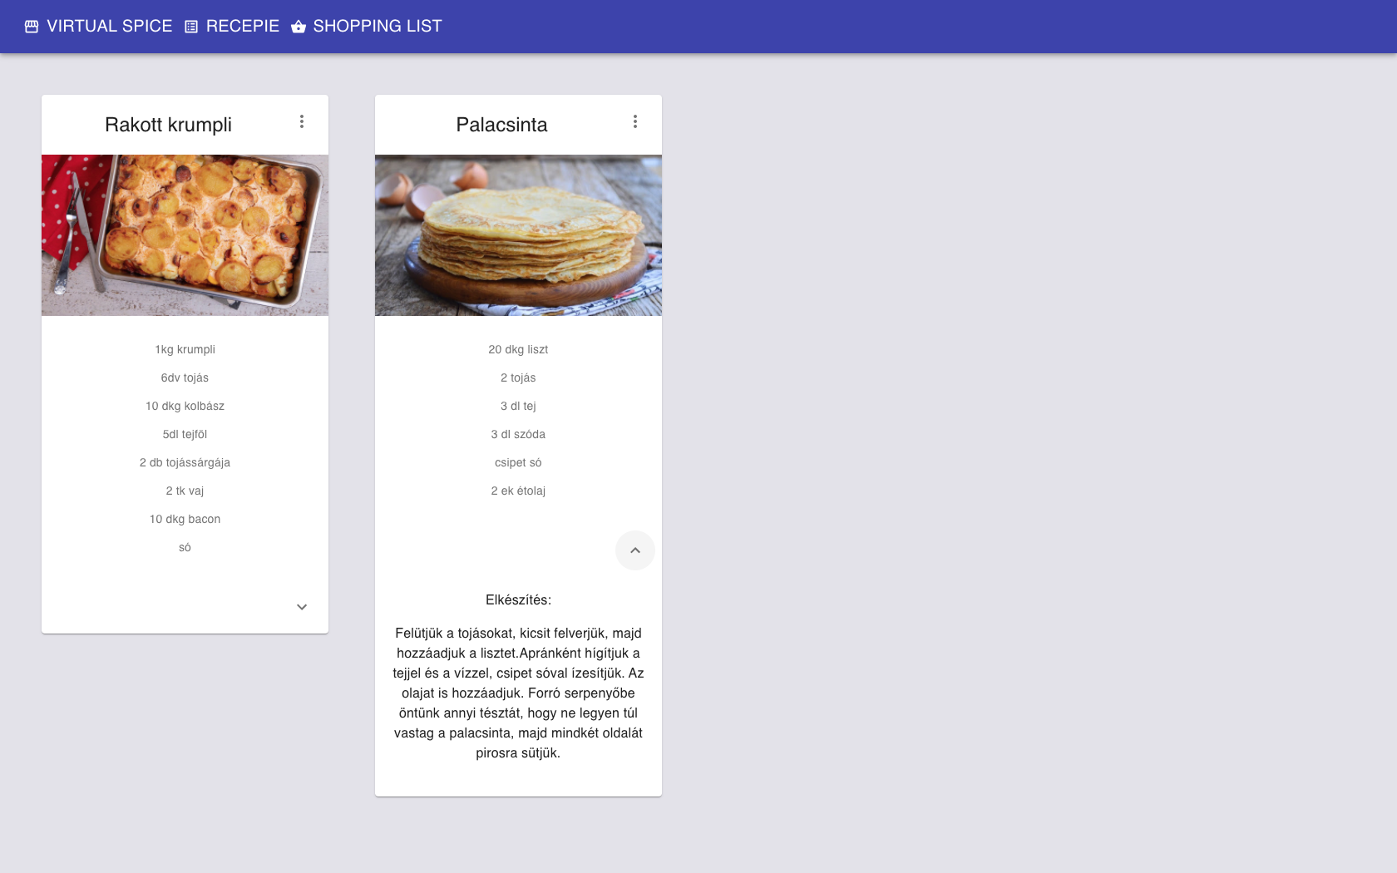
Recepie : Receptek gyüjteménye https://virtualspice.herokuapp.com/recepie
A recept kártyák egymás mellett jelennek meg
A kártyán szerepel:
Recept neve (alatta kép, ha van hozzá)
Hozzávalók listája
Elkészítés módja ( lenyitható)

Slide 5
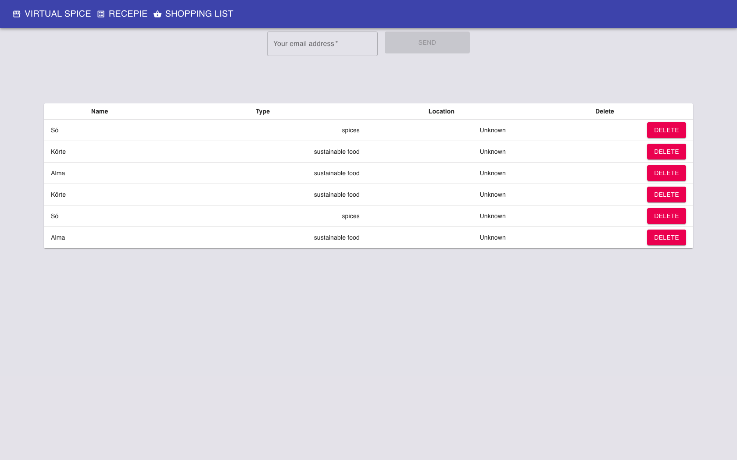

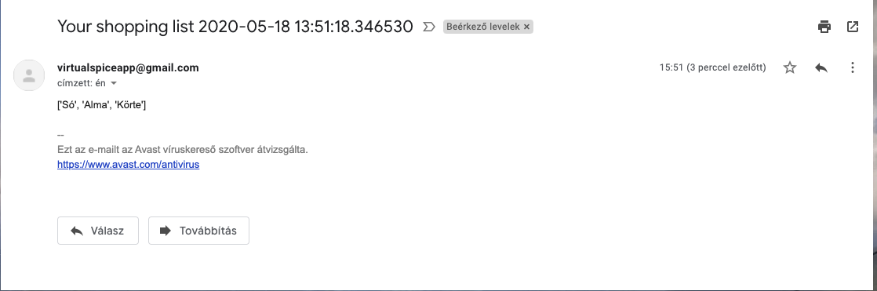
Shopping List :Bevásárló lista https://virtualspice.herokuapp.com/shoppinglist
Bevásárló lista küldése e-mailben :
A funkció local-ban müködik, a heroku server esetében server error
A listán szerepel:
Elem neve
Típusa
Hol lehet beszerezni
E-mail
Megkapjuk a bevásárló listán szereplő termékeket a virtualspiceapp@gmail.com címről
DELETE gomb:
A gomb megnyomásával törölhető az elem a listáról
E-mail küldése esetén:
A SEND gomb akkor válik aktívvá, ha helyes e-mail formátumot gépeltünk be

Slide 6
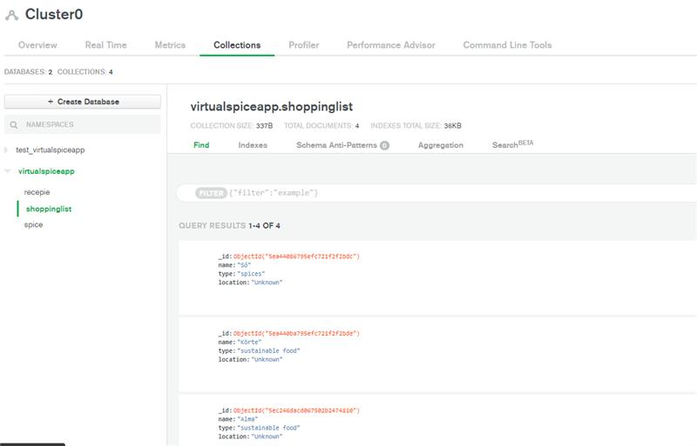
MongoDB Cluster
A Virtualpantry adatbázisa
A Mongo DB-n található
Három tábla található
az adatbázisban
Recipe: receptek
Shoppinglist: Bevásárló lista
Spice: A spájz tartalma

